Slide 1
Проект ПСЕВДОЛ команда 38 (igepard)
Акатов Д.С., Фролова В.Е.

Slide 2
Проблема - Задача
Проблема
Многие клиенты уходят образовательного с сайта.
Задача
Уменьшить количество уходов с сайта

Slide 3
2020 год
Всего обучающихся в НОУ (ДО) - 137 776
По данным Минпросвещения России

Slide 4
Целевая аудитория и цели обучения
Ученики старших классов:
Частая причина – подготовка к ЕГЭ
Улучшить навыки («подтянуть язык», научиться что-то делать)
Студенты
Улучшить навыки, получиться знания.
Выпускники институтов.
Улучшить навыки
Найти работу.

Slide 5
Интересы возрастных групп
Ученики школы
сдать ЕГЭ на высокий балл.
улучшить знания.
улучшить творческие способности.
В большинстве случаем главным стимулом продолжать учиться – заинтересованность родителей.

Slide 6
Интересы возрастных групп
В возрастной группе учеников две группы клиентов:
Родители:
Прогресс ребенка (статистика в личном кабинет).
Результаты других детей (предыдущего потока).
Отзывы о компании , учителе.
Время, которое уделяется ребенку
Время которое ребенок проводит надо обучением.
Оценки в школе, а так же их прогресс.
Брэндовость.
Доступные цены.
Педагоги из профильных институтов.
Ученики:
Игровая форма.
Живое общение с педагогом.
Проверка уроков.
Оценки.
Система поощрений: баллы, которые можно потратить на услуги или товары партнеров.
Дух соперничества.

Slide 7
Интересы возрастных групп
Студенты старших курсов или выпускники:
Причины продолжать учиться:
Получить знания.
Очень важный стимул - найти работу.
Дополнительный плюс – финансовая заинтересованность.

Slide 8
Почему прекращают учиться
Тяжело.
Не подошел учитель.
Не подходит подача материала.
Отсутствие личной заинтересованности ученика.
«Выгорел».
Нет времени.
Все это приводи к тому, что у студента появляется желание оставить учебу и он находит массу причин для этого!

Slide 9
Посмотрим на все группы сразу
Что мотивирует:
Attention, Relevance, Confidence, Satisfaction (внимание, соответствие, уверенность и удовлетворённость. Именно эти критерии определяют, будет ли ученик мотивирован).
Комплексно. А что делать, чтобы студенты продолжали учиться?
Подача материала должна подаваться в доступной форме – система рекомендаций и хорошо продуманная методика. Материал должен подходить студенту.
Должен быть таймпомощник – робот, который будет помогать правильно распределить время с использованием различных психологических подходов (tomato и так далее)
Система поощрений – баллы не только за оценки, но и за различную активность на сайте. И БАЛЛЫ должны тратиться не только на учебу, но и на услуги партнеров (например, отдых, туризм и так далее).
Соревнования для студентов и возможность получить доступы в закрытые разделы при выполнении некоторых задач.
Поиск талантов: на всегда отличники двигатели прогрессы. Часто троечники становятся мотивированными и очень успешными.
Социальная сеть школы для возможности общение между студентам с, возможно, закрытым доступом.

Slide 10
Какая цель обучения
В большинстве случае – поиск работы. На что смотрят:
Высокая зарплата — так считают 76% .
Финансовая стабильность компании — 65%.
Карьерный рост — 47%.
Гарантии занятости — 41%.
Интересная работа — 40%.
Приятная рабочая атмосфера — 33%.
Баланс между работой и личной жизнью — 32%.
Хорошая репутация — 19%.
Внедрение высоких технологий — 14%.
Забота об обществе и окружающей среде — 8% .
По данным "Рамблер".

Slide 11
Что часто пугает при устройстве на работу
СОБЕСЕДОВАНИЕ
А что если?

Slide 12
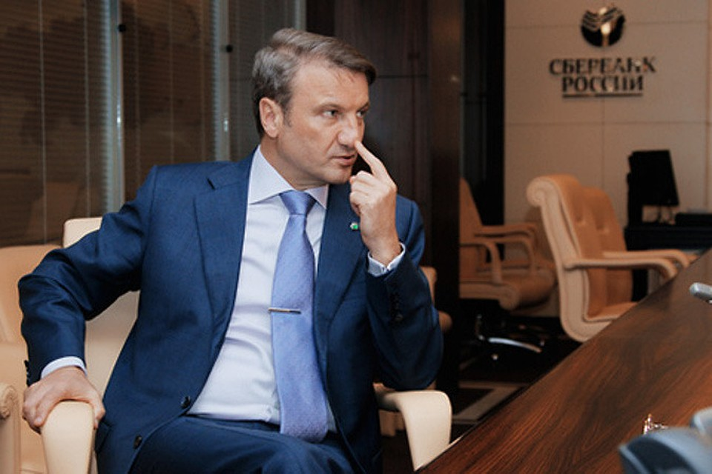
Научить собеседованию
Как вы оцениваете экзамены как способ валидации знаний?

Slide 13
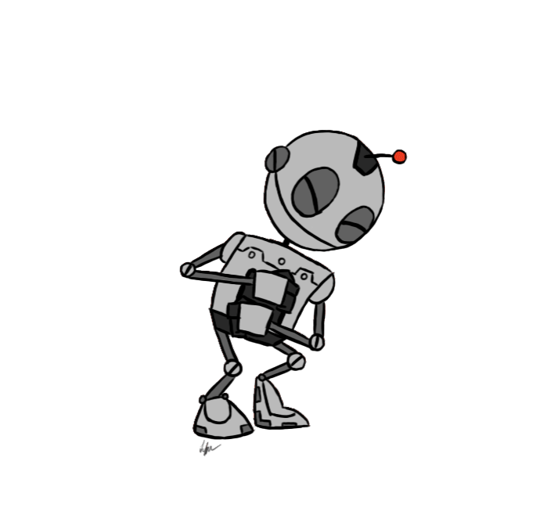
Модель
Робот в виде известной фигуры (руководителя известной компании, в которой планируется обучаться. Назовем его ПСЕВДОЛ) будет проводить собеседование.
Робот должен быть реалистичным.
Как реализовать?
Варианты:
Zoom, Skype оболочка

Slide 14
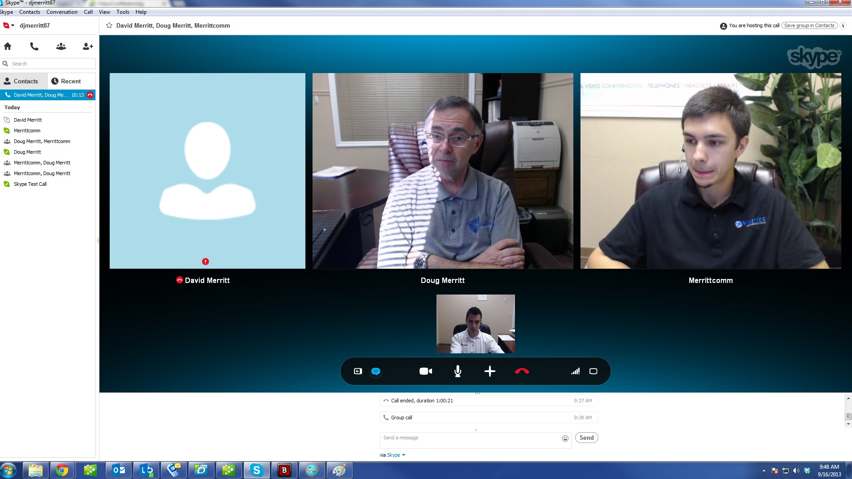

I failed in some subjects in exam, but my friend passed in all. Now he is an engineer in Microsoft and I am the owner of Microsoft.
Bill Gates

Slide 15

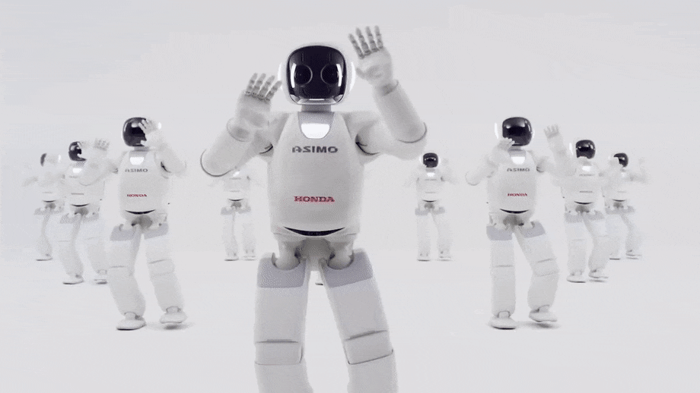
Что мы хотим добиться
Учитывая тот факт, что гарантия нахождения работы является для многих основным стимулом, то обучение, диалог или проведения собеседования с ПСЕВДОЛОМ сделает возможным обрести уверенность, найти ответы на вопросы. С другой стороны, можно вести запись такого диалога, чтобы была возможность анализировать и работодатель мог бы посмотреть человека и прогресс.

Slide 16

Проблемы и решение
Это было жесть
НЕ ВЕРЮ – не все студенты будут верить.
Решения (для особых студентов):
Можно и нужно добавить стресса:
Провокационные вопросы.
Моделирование внештатной ситуации.
Оговорить, что идет запись разговора.
Оговорить, что работодатели просматривают записи.
Длительность. В первые попытки мозг будет забывать, что это ненастоящая личность и поведение псевдола будет казаться очень реалистичным.
Можно еще добавить реального преподавателя при разговоре, который будет подыгрывать.
Главное – реалистичность и не переигрывать!

Slide 17
Проблемы и решение
Разрешение использования изображения личности для ведения переговоров.
Решения:
Получение разрешения от человека.
Использования изображения других топовых менеджеров.
Использование изображения уже умерших людей (Henry Ford).
Этим будут заниматься юристы.

Slide 18
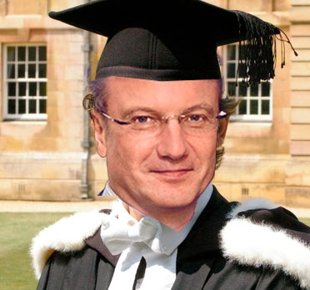
Спасибо за внимание

